Slide 1


ANALYSE DE DONNEES ET OPERATION MATRICIELLE

Slide 2
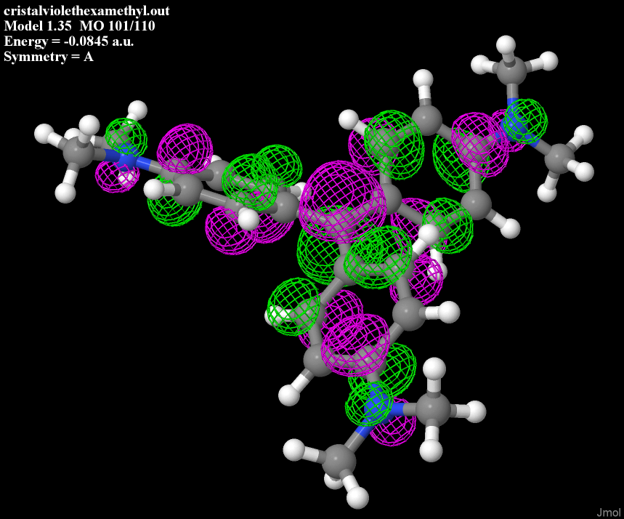
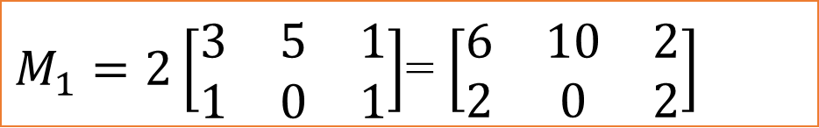
Créez une matrice avec 2 lignes et 3 colonnes et remplissez-la avec des données numériques aléatoires.
$$M_{1}=\left[\begin{matrix}3 & 5 & 1 \\ 1 & 0 & 1\end{matrix}\right]$$
Identifiez le type de données de la matrice et calculez la moyenne, le mode et la médiane des données.
Dans la matrice M1 nous avons des données numérique continue.
Effectuer des opérations matricielles de base (addition, soustraction, transposition et multiplication scalaire) sur la matrice.
$M_{1}=2\left[\begin{matrix}3 & 5 & 1 \\ 1 & 0 & 1\end{matrix}\right]$= $\left[\begin{matrix}6 & 10 & 2 \\ 2 & 0 & 2\end{matrix}\right]$

Slide 3
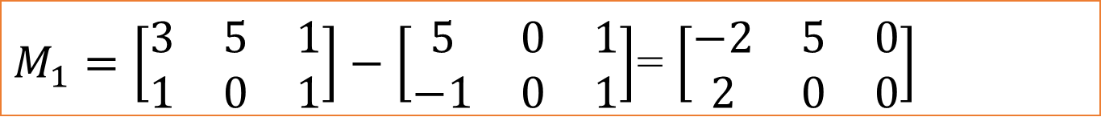
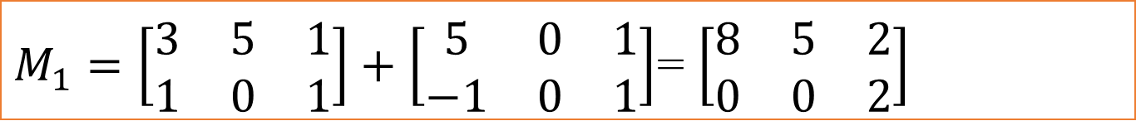
$M_{1}=\left[\begin{matrix}3 & 5 & 1 \\ 1 & 0 & 1\end{matrix}\right]+$ $\left[\begin{matrix}5 & 0 & 1 \\ −1 & 0 & 1\end{matrix}\right]$= $\left[\begin{matrix}8 & 5 & 2 \\ 0 & 0 & 2\end{matrix}\right]$
$M_{1}=\left[\begin{matrix}3 & 5 & 1 \\ 1 & 0 & 1\end{matrix}\right]−$ $\left[\begin{matrix}5 & 0 & 1 \\ −1 & 0 & 1\end{matrix}\right]$= $\left[\begin{matrix}−2 & 5 & 0 \\ 2 & 0 & 0\end{matrix}\right]$
Recherchez et trouvez une application concrète des matrices dans l’analyse de données et expliquez comment elle est utilisée.
Les matrices sont utilisés en :
- imagerie,
- Dans la mise en œuvre de réseaux de neurones
- En traitement du signal: son, vidéo, transformation, filtrage, analyse
- Dans les système d’équations linéaires : représentation de données multidimensionnelle, la transformation linéaire et la modélisation des relations entre les variables

